Slide 1
第8章 输入输出系统

Slide 2
8.1 外围设备的定时方式和 信息交换方式

Slide 3
计算机组成
Datapath: 完成算术和逻辑运算，通常包括其中的寄存器。
Control: CPU的组成部分，它根据程序指令来指挥datapath， memory以及I/O运行，共同完成程序功能。
Memory: 存放运行时程序及其所需要的数据的场所。
Input: 信息进入计算机的设备，如键盘、鼠标等。
Output: 将计算结果展示给用户的设备，如显示器、磁盘、打印机、喇叭等。
Control
Memory
Input
Datapath
Output
Computer

Slide 4
输入输出系统的组成
I/O设备(外围设备)
I/O接口
I/O设备控制器
I/O管理软件（驱动程序）

Slide 5
输入/输出操作的两个传输阶段
CPU与I/O接口之间的数据传送
I/O接口与外设间的数据传送

Slide 6
CPU与外设之间的定时
外设种类繁多，存在以下几种情况：
不同种类的外设数据传输速率差别很大
同一种设备在不同时刻传输速率也可能不同
高速的CPU与速度参差不齐的外设怎样在时间上同步呢？
解决办法时在CPU和外设之间数据传送时选择适当的定时方式

Slide 7
CPU与外设之间的定时种类
速度极慢或简单的外设
CPU只需要接收或者发送数据即可，即无条件传送方式
慢速或者中速的设备
可以采用异步传送（即：应答）方式
高速外设
采用同步传送方式

Slide 8
CPU与外设之间的数据传送式
程序查询（Polling）方式
程序中断方式
直接存储器存取（DMA：Direct Memory Access ）方式
通道方式

Slide 9
1. 程序查询方式
最简单的输入输出方式
程序根据查询到的外设状态，控制数据何时进行输入输出操作
特点是：
CPU需要不断地查询并等待相对慢速的外设
效率低，CPU与外设不能并行工作
接口电路简单，硬件开销小

Slide 10
2. 程序中断方式
当外设需要CPU服务时，通过接口向CPU发出中断请求。CPU在当前机器指令执行完毕后暂停正在执行的主程序，转去执行中断服务程序，待中断服务程序执行完毕，再返回到原程序继续执行。
中断服务
中断服务
外设工作
CPU主程序
外设工作
应
中断服务程序
中断请求
中断请求
响
中断请求
CPU工作
CPU工作
返
回
t

Slide 11
3. DMA方式
直接存储器访问DMA （Direct Memory Access）方式是为在主存储器与I／O设备间高速交换批量数据而设置的。
基本思想是：通过硬件控制实现主存与I／O设备间的直接数据传送，在传送过程中无需CPU的干预。数据传送是在DMA控制器控制下进行的
优点：速度快

Slide 12

4. 通道方式
存储与控制
系统总线
C
P
U
选择
通道
I/O总线
硬盘驱动
控制器
硬盘驱动
控制器
硬盘驱动
控制器
数组多路
通道
I/O总线
主
存
储
器
磁带机
控制器
磁带机
控制器
磁带机
控制器
字节多路
通道
I/O总线
键盘
接口
打印机
接口
打印机
接口

Slide 13
通道方式
计算机系统规模最大后，系统中I/O设备数量多、I/O操作频繁，仅采用中断处理方式和DMA方式不能满足系统的要求
通道是一种具有特定功能的处理器，它具有自己的指令和程序，专门负责数据输入输出的控制和管理
通道与CPU分时使用主存，实现CPU内部运算与I/O设备并行工作

Slide 14
8.2 程序查询方式

Slide 15
1. 查询传送方式
总线
启动外设
地址线
数据线
外设接口
读外设状态
地址
状态寄存器
数据寄存器
命令寄存器
RD
译码
WE
器
N
Ready?
Y
传送数据
外设状态
外设数据
外设控制信号
N
完成
?
Y

Slide 16
多台外设的程序查询过程
主程序
外设1
ready=1？
Y
外设1 服务子程序
调用查询程序
N
外设2
ready=1？
Y
外设2 服务子程序
N
主程序
外设n
ready=1？
Y
外设n 服务子程序
N

Slide 17
8.3 程序中断方式

Slide 18
中断的概念
中断（Interrupt）是指CPU暂时中止现行程序，转去处理随机发生的紧急事件，处理完后自动返回原程序的功能和技术
中断系统是计算机实现中断功能的软硬件总称，一般包括：
在CPU中设置的中断机构
在系统中设置的中断控制器
在软件上设置相应的中断服务程序

Slide 19
中断方式的典型应用
以中断方式实现CPU与外界进行信息交换的握手联络，实现CPU与外设的并行工作
故障处理
实时处理
程序调度
软中断（程序自愿中断 ）

Slide 20
中断源
中断源：能够向CPU发出中断请求的事件（部件）
常见中断源有：
输入、输出设备中断。如键盘、打印机等工作过程中已做好接收或发送准备
数据通道中断。如磁盘、磁带等要同主机进行数据交换
实时时钟中断
故障中断。例如电源掉电、设备故障等要求CPU进行紧急处理等
系统中断。如运算过程出现溢出、数据格式非法，数据传送过程出现校验错，控制器遇到非法指令等等
为了调试程序而设置的中断

Slide 21
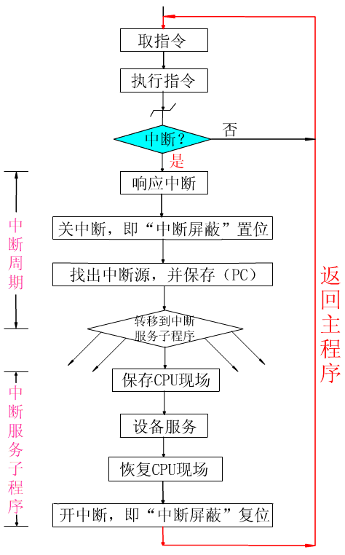
中断处理过程
中断请求
中断排队与判优
中断响应
暂时中断现行程序的执行，发出中断响应信号
保存断点（返回地址）
关中断
查找中断源，获取中断服务程序入口地址
中断处理
保护现场
中断服务
恢复现场与中断返回

Slide 22
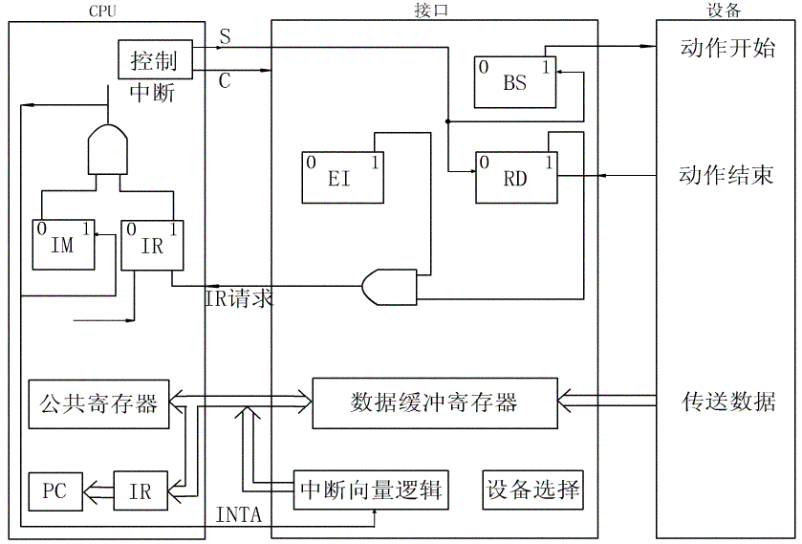
程序中断方式基本接口
RD：准备就绪
EI：允许中断
BS：忙
IM：中断屏蔽
IR：中断请求
当EI=1，IM=0时，响应中断请求。EI和IM可以通过软件进行设置
①
②
⑩
Q
Q
④
Q
⑤
⑥
⑨
③
⑧
⑧
⑦
①表示由程序启动外设，将该外设接口的“忙”标志BS置“1”，“准备就绪”标志RD清“0”；
⑤表示允许中断标志EI为“1”时，接口向CPU发出中断请求信号；
②表示接口向外设发出启动信号；
⑧表示转向该设备的中断服务程序入口；
⑦表示如果“中断屏蔽”标志IM为“0”时，CPU在一条指令执行结束
后受理外设的中断请求，向外设发出响应中断信号并关闭中断；
③表示数据由外设传送到接口的缓冲寄存器；
④表示当设备动作结束或缓冲寄存器数据填满时，设备向接口送出一
控制信号，将数据“准备就绪”标志RD置“1”；
⑥表示在一条指令执行末尾CPU检查中断请求线，
将中断请求线的请求信号接收到“中断请求”标志IR；
（10）表示CPU发出控制信号C将接口中的BS和RD标志复位。
⑨表示在中断服务程序通过输入指令把接口中数据缓冲寄存器的数据读至CPU中的寄存器；

Slide 23
中断源的识别
如何确定哪一个中断源发出的中断请求，并转入被响应的中断服务程序入口地址，是中断处理必须要解决的问题
识别中断源：
在单级中断中，采用串行排队链法来实现具有公共请求线的中断源判优识别
采用中断控制器，识别哪个设备发出的中断
转中断服务程序：
预先规定中断服务程序的入口地址
采用中断向量，通过查表方式找到入口地址

Slide 24
基于中断向量的中断源识别
外设1的
中断服
务程序
外设2的
中断服
务程序
外设3的
中断服
务程序
CPU
中断向量
中断
控制器
内存
INTR
IR1
外设
1
外设
2
外设
3
INTA
IR2
IR3

Slide 25
中断服务程序入口的获取
向量中断
查询中断
公共服务程序
类型255
预先规定中断服务
程序的入口地址
类型33
保护中断现场
类型32
类型31
Y
0#中断请求
执行0#中断程序
类型5
Y
类型4
1#中断请求
执行1#中断程序
类型3
类型2
Y
2#中断请求
执行2#中断程序
类型1
类型0
中断向量表
恢复中断现场

Slide 26
单级中断
当响应某一中断请求时，在执行中断服务程序的过程中，不允许其他中断源再次打断中断服务程序。即中断响应不允许嵌套。
主程序
数据线
CPU
中断
地址线
IM
IR
S
IR
中断接口
0
中断接口
1
中断接口
n
…
单级中断
服务程序
INTA
优先级
高
低

Slide 27
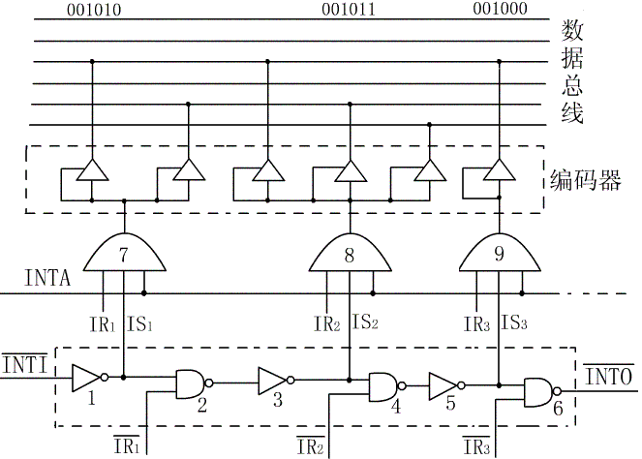
串行链式排队电路及中断向量的产生
即:中断向量
产生逻辑
IS-In Service
串行优先链
0

Slide 28
多级中断
多级中断通常称为中断嵌套方式
优先权高的中断级可以打断优先权低的中断服务程序，中断服务程序以嵌套方式进行工作
低
高
优先级
一级中断
服务程序
二级中断
服务程序
三级中断
服务程序
主程序

Slide 29
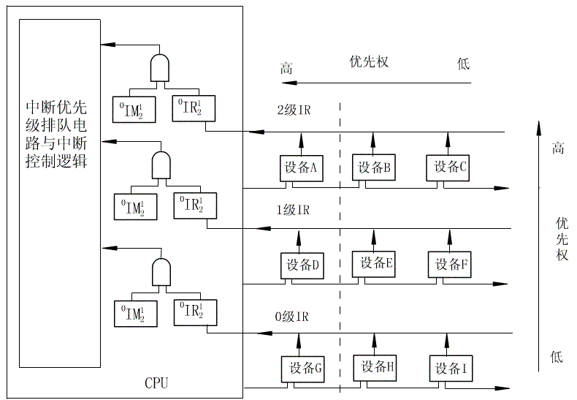
一、二维多级中断结构
Q
INTR2
INTA
1
INTR1
INTA
0
INTR0
1－屏蔽中断
0－允许中断
INTA

Slide 30
说明
一个系统有n级中断，则CPU中有n个IR，n个IM，某级中断被响应后，则关闭本级和低于本级的IM（即：对应的IM置1），开放更高级的IM
多级中断可以嵌套，但同一级的中断不允许嵌套
中断响应时，确定哪一级中断和中断源采用硬件实现。这里采用独立请求方式+链式查询方式相结合的方式
使用堆栈保存现场（包括IM）

Slide 31
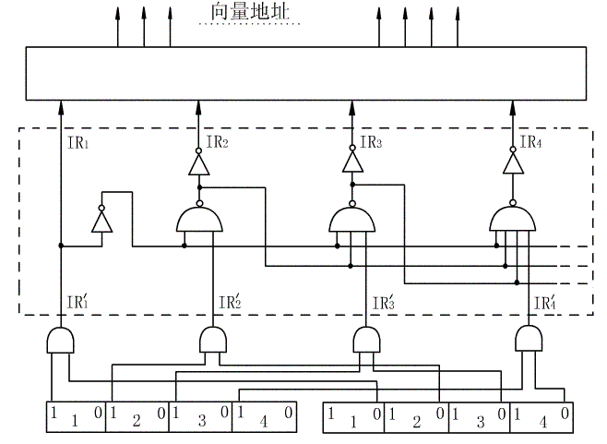
独立请求方式的优先级排队逻辑
编 码 器
排队器
中断请求寄存器
中断屏蔽寄存器

Slide 32
例1
如图所示的二维中断系统。请问：
(1)在中断情况下，CPU和设备的优先级如何考虑?请按降序排列各设备的中断优先级。
(2)若CPU现执行设备B的中断服务程序，IM2，IM1，IM0的状态是什么?如果CPU执行设 备D的中断服务程序，IM2，IM1，IM0的状态又是什么?
(3)每一级的IM能否对某个优先级的个别设备单独进行屏蔽?如果不能，采取什么办法可达到目的?
(4)假如设备C一提出中断请求，CPU立即进行响应，如何调整才能满足此要求?

Slide 33
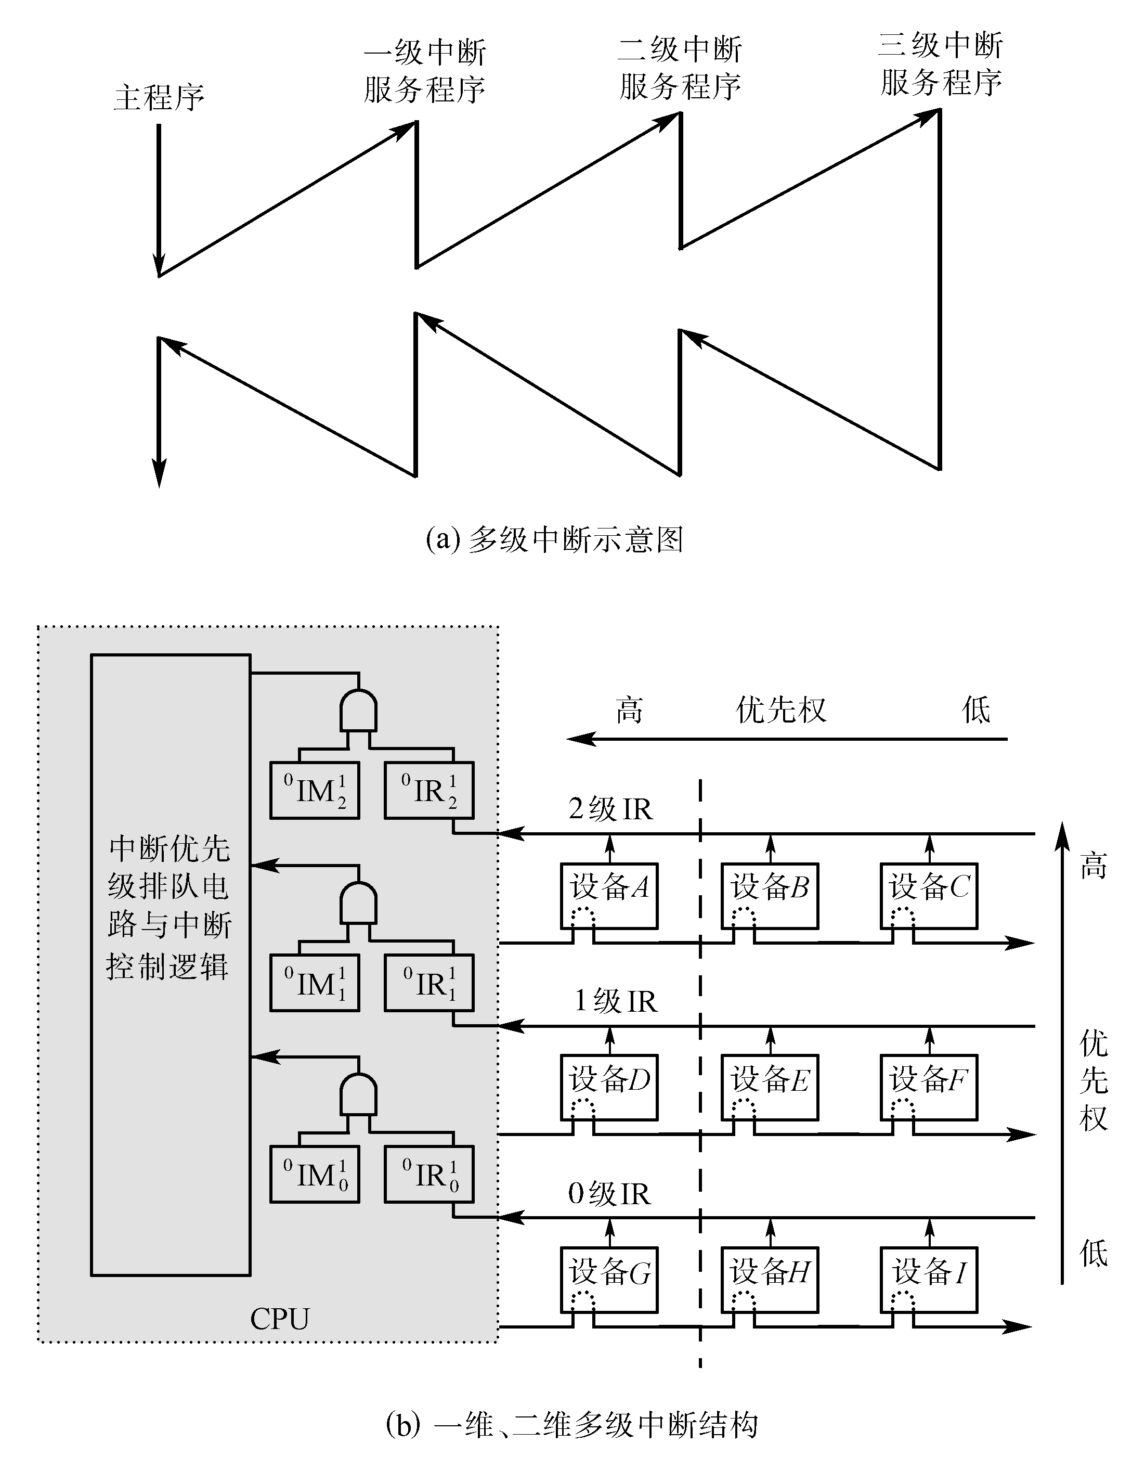
例1图

Slide 34
例1解
(1)在中断情况下，CPU的优先级最低。各设备的优先次序是：A→B→C→ D→E→F→G→H→I→CPU。
(2)执行设备B的中断服务程序时IM₂IM₁IM₀=111；执行设备D的中断服务程序时，IM₂IM₁IM₀=011。
(3)每一级的IM标志不能对某个优先级的个别设备进行单独屏蔽。可将接口中的EI(中断允许)标志清“0”，它禁止设备发出中断请求。
(4)要使设备C的中断请求及时得到响应，可将设备C从第2级取出来，单独放在第3级上，使第3级的优先级最高，即令IM3=0即可。

Slide 35
例2
参见例1所示的系统，只考虑A，B，C三个设备组成的单级中断结构，它要求CPU在执行完当前指令时对中断请求进行服务。假设：(1)CPU“中断批准”机构在响应一个新的中断之前，先要让被中断的程序的一条指令一定要执行完毕；(2)T_{DC}为查询链中每个设备的延迟时间；(3)T_{A}，T_{B}，T_{C}分别为设备A，B，C的服务程序所需的执行时间； (4)T_{S},T_{R}为保存现场和恢复现场所需的时间；(5)主存工作周期为T_{M}。 试问：就这个中断请求环境来说，系统在什么情况下达到中断饱和?

Slide 36
解
参阅中断处理流程，并假设执行一条指令的时间也为T_{M}。假定三个设备同时发出中断请求，那么依次分别处理设备A、设备B、设备C的时间如下：
t_{A} = T_{DC} + T_{S} + T_{A} + T_{R}+2T_{M}
t_{B} = 2T_{DC} + T_{S} + T_{B} + T_{R}+2T_{M}
t_{C} = 3T_{DC} + T_{S} + T_{C} + T_{R}+2T_{M}
2T_{M}表示取指令并执行指令的时间
处理三个设备所需的总时间为：T=t_{A}+t_{B}+t_{C}
T是达到中断饱和的最小时间，即中断极限频率为：f=1/T

Slide 37
中断控制器
INTA
INT
控制逻辑
数据总线
缓冲器
D0~7
RD
读/写
控制逻辑
IR0
WR
正在服务
寄存器
ISR
优先权
分析器
PR
中断请求
寄存器
IRR
IR1
A0
IR2
CS
IR3
IR4
IR5
IR6
CAS0
级联缓冲/
比较器
IR7
CAS1
CAS2
中断屏蔽寄存器IMR
SP/EN

Slide 38
主要功能
中断请求寄存器（IRR）记录外部中断源发出的中断请求信号， Di位为1表示IRi引脚有中断请求。具有锁存功能
正在服务寄存器（ISR）存放正在被服务中的中断请求信号。
优先权分析器（PR）把IRR的内容与ISR的内容进行比较，向CPU提交优先级高的中断请求
中断屏蔽寄存器（IMR）“0”允许中断；“1”屏蔽中断

Slide 39
10
单级中断系统中，中断服务程序执行顺序是（ ）
I、保护现场 II、开中断 III、关中断 IV、保存断点
V、中断事件处理 VI、恢复现场 VII、中断返回
A：I、V、VI、II、VII
B：III、I、V、VII
C：III、IV、V、VI、VII
D：IV、I、V、VI、VII

Slide 40
11
某设备中断请求的响应和处理时间为100ns，每400ns发出一次中断请求，中断响应所容许的最长延迟时间为50ns，则在该设备持续工作过程中CPU用于该设备的I/O时间占整个CPU时间百分比至少是
A. 12.5%
B. 25%
C. 37.5%
D. 50%

Slide 41
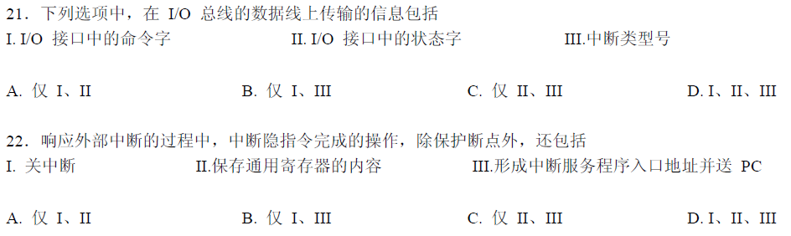
5

Slide 42
8.4 DMA方式

Slide 43
基本概念
直接存储器访问(DMA)是一种完全由硬件实现I/O交换的工作方式
在这种方式中，DMA控制器从CPU接管对总线的控制，数据交换不经过CPU，而直接在内存和I/O设备之间进行
DMA控制器向内存发出地址和控制信号，并修改地址，对所传送的字的个数计数。用中断方式或状态位方式向CPU报告传送操作结束
DMA方式的主要优点是速度快，能满足高速I/O设备传送的要求

Slide 44
DMA传送过程
申请阶段
DMA控制器收到DMA传送请求后，向CPU发出总线请求信号，申请占用总线
响应阶段
CPU响应总线请求，释放总线（即将三总线变为高阻），并回送总线应答信号，表示已让出总线
数据传送阶段
DMA控制器收到总线应答信号后，占用总线，分别向存储器和外设发出读/写控制信号，完成数据传送操作，并修改地址记录传送字的个数
传送结束阶段
在规定字数传送完后，DMA控制器以中断方式或状态位的方式向CPU报告传送操作结束，释放总线，CPU重新占用总线。

Slide 45
DMA方式的数据传送过程
总线请求
DMA请求
总线证实
DMA证实

Slide 46
DMA传送方式
成组传送方式（停止CPU访问内存）
周期窃取方式
DMA与CPU交替访内存方式

Slide 47
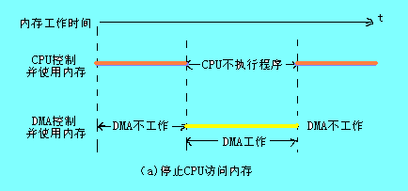
成组传送方式
CPU响应总线请求后，让出总线。DMA控制器把一组数据传送完毕后，才把总线控制权交还给CPU。
DMA传送过程中，CPU基本处于不工作状态或者说保持状态

Slide 48
特点
优点: 控制简单，它适用于数据传输率很高的设备进行成组传送。
缺点: 在DMA传送过程中，CPU没有总线控制权，无法处理紧急事件。
成组传送的数据块不能太大

Slide 49
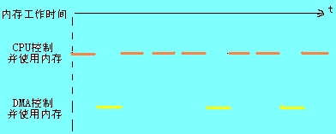
周期窃取方式
DMA控制器与主存储器之间传送一个数据，占用（窃取）一个CPU周期，即CPU暂停工作一个周期，然后继续执行程序
特点：总线申请和归还存在过多的时间开销

Slide 50
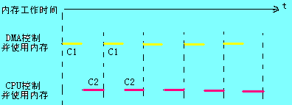
DMA与CPU交替访内存方式
不需要总线使用权的申请、建立和归还过程，总线使用权是通过C1和C2分时进行的（C1+C2=CPU周期）
这种传送方式也称为“透明的DMA”方式。CPU既不停止主程序的运行，也不进入等待状态
使用该方式的前提条件：CPU的工作周期比内存存取周期长很多

Slide 51
DMA控制器的基本组成
系 统 总 线
传送结束
数据线
地址线
中断机构
溢出信号
内存地址计数器
+1
内
存
C
P
U
HOLD
控制/状态逻辑
字计数器
-1
HLDA
DMA响应
DMA请求
0 1
DAM
请求标志
数据缓冲寄存器
设备选择
DMA请求
DMA证实
数据
设备
书上图8.14有错

Slide 52
说明
内存地址计数器：内存当前地址指针。传送前，初值为内存缓冲区首地址，每传送一次数据，自动加1
字计数器：传送数据块长度计数，每传送一次数据，自动减1
数据缓冲寄存器：采用从存储器到存储器传送方式时，暂存每次传送的数据
控制/状态逻辑：完成控制功能
中断机构：传送结束信号。表示DMA传送过程结束。可用作向CPU发出传送结束请求。

Slide 53
DMA数据传送处理过程
传送一个数据块可以分为三个阶段：
预处理：CPU对DMA控制器预置初值，读取状态和送传送需要的有关参数。
数据传送：DMA控制器控制外设与主存之间的数据交换。
后处理：主要是对内存中缓冲区的处理（取走缓冲区中的数据或填入新数据）。
若需要继续交换数据，则再次对DMA进行初始化
若不需要交换数据，则停止外设
若为出错，则转错误诊断及处理程序

Slide 54
DMA数据传送流程图
CPU
DMAC
预处理
总线主设备
设定传送方向、长度、首址等
初始化DMAC
总线请求
准备传送的数据
让出总线控制权
总线响应
送出内存地址
数据传送
CPU
内
部
操
作
总线主设备
传送一个字数据
内存地址计数器+1
字计数器－1
总线释放
字计数器=0？
后处理
Y
N
收回总线控制权

Slide 55
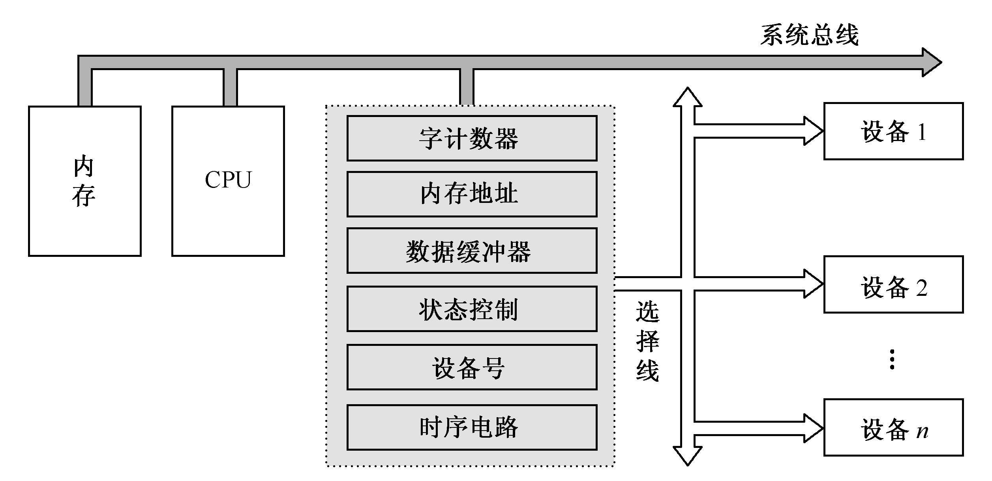
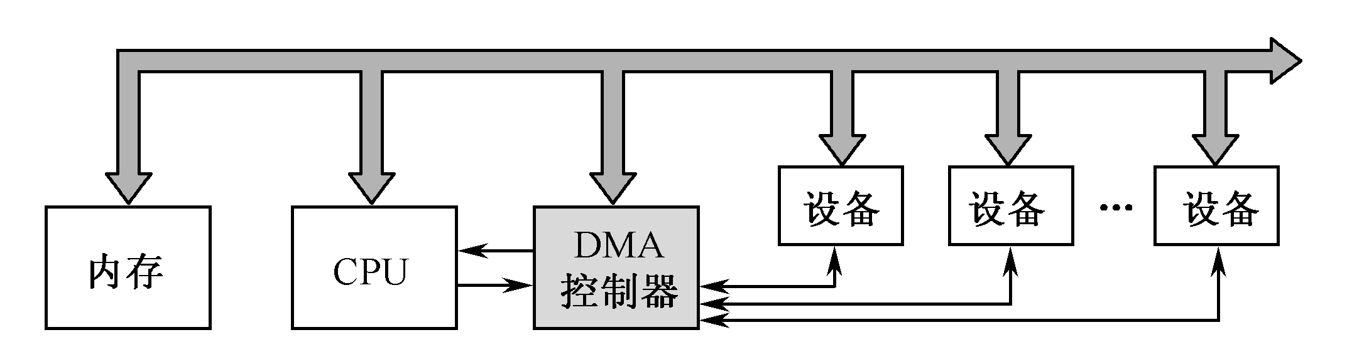
选择型和多路型DMA控制器
选择型
在某一段时间内只能为一个设备服务
共用硬件
多路型
DMA控制器同时为多个慢速设备服务
各设备能以字节交叉方式进行数据传送

Slide 56
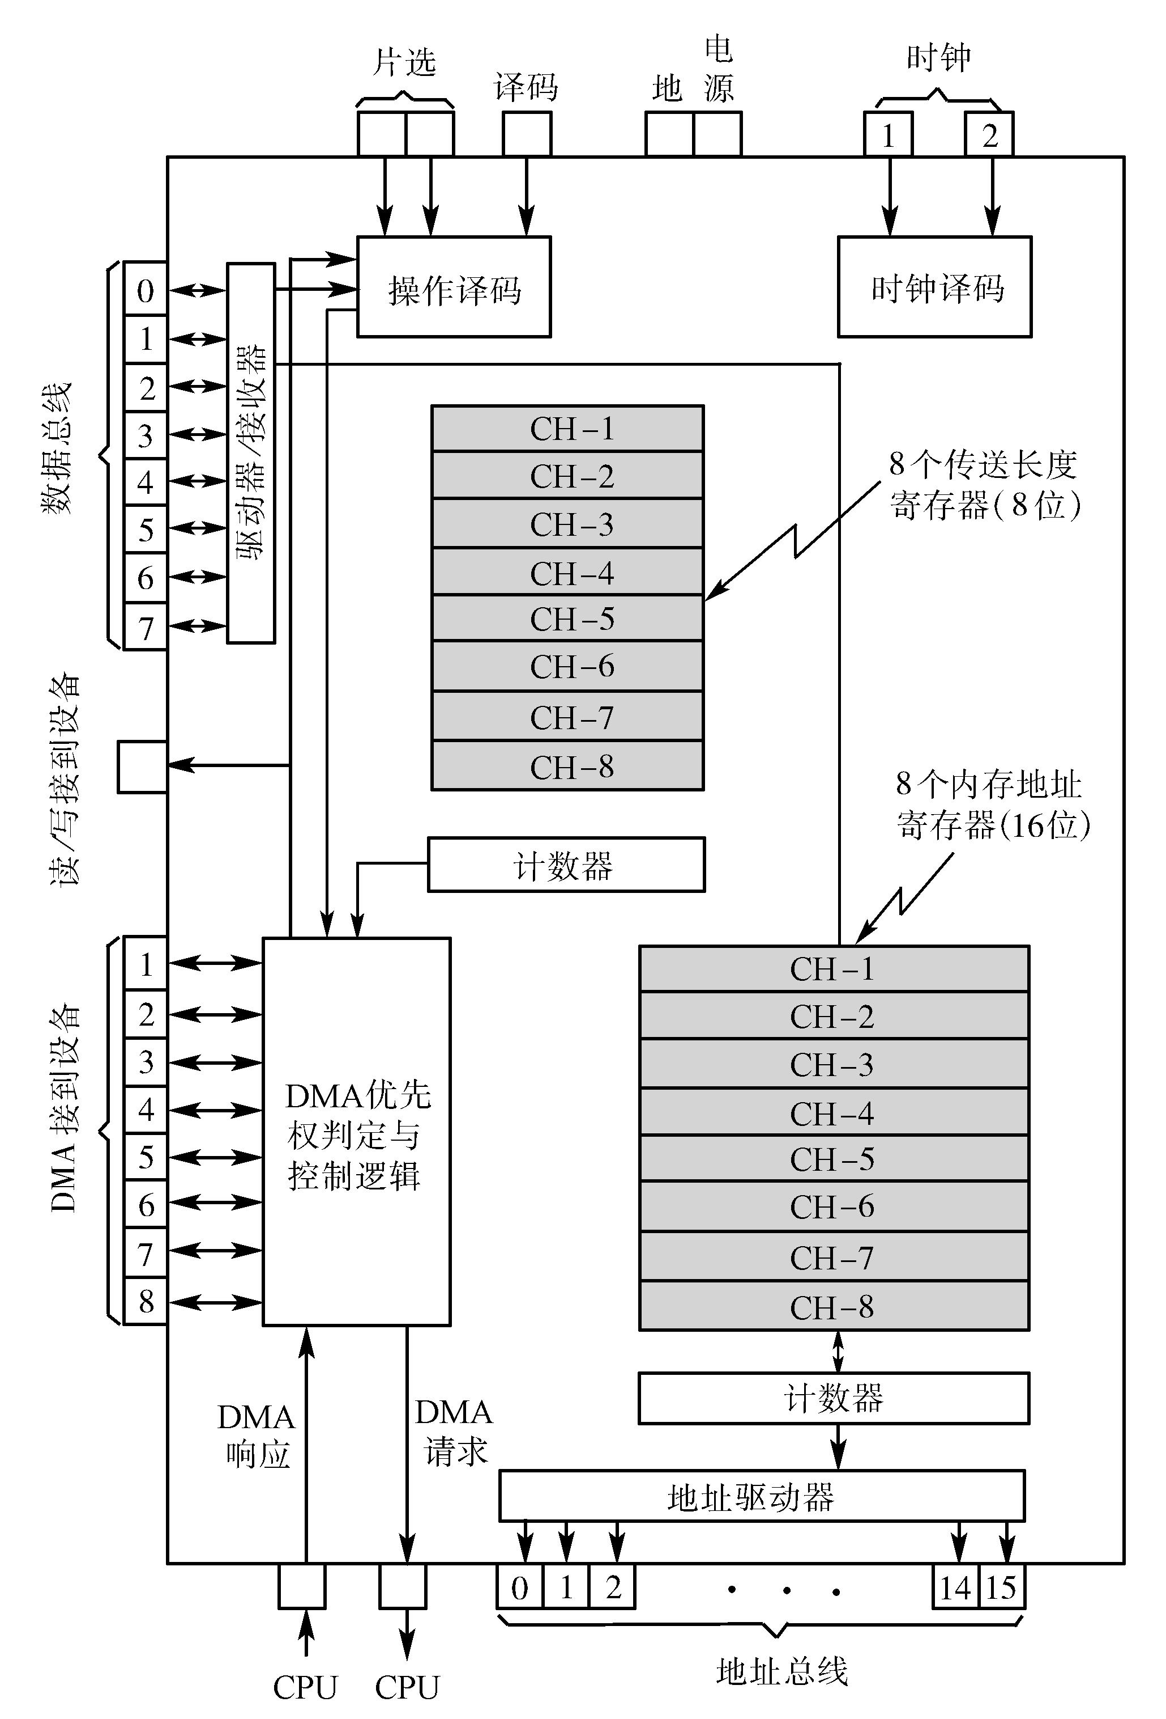
典型多路DMA芯片
八个独立的DMA通道
优先级：通道0最高，通道7最低
8个16位地址寄存器
8个8位传送长度寄存器，即最大数据块长度为256字节

Slide 57
例3
下图中假设有磁盘、磁带、打印机三个设备同时工作。磁盘以30μs的间隔向控制器发DMA请求，磁带以45μs的间隔发DMA请求，打印机以150μs间隔发DMA请求。根据传输速率，磁盘优先权最高，磁带次之，打印机最低，图中假设DMA控制器每完成一次DMA传送所需的时间是5μs。若采用多路型DMA控制器，请画出DMA控制器服务三个设备的工作时间图。

Slide 58
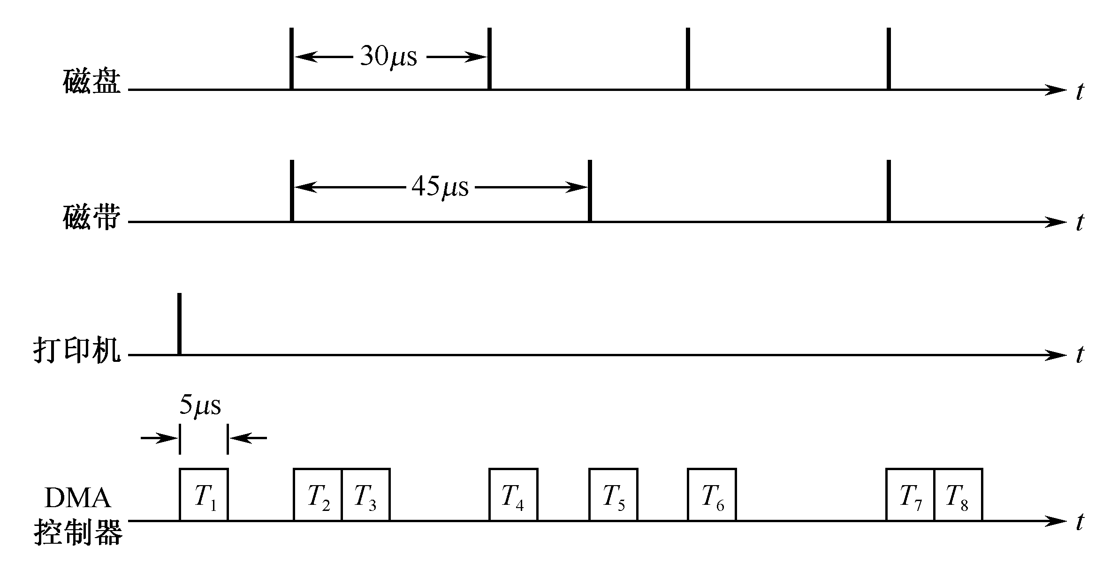
工作时间图
150us

Slide 59
分析
由图看出，T1间隔中控制器首先为打印机服务，因为此时只有打印机有请求。T2间隔前沿磁盘、磁带同时有请求，首先为优先权高的磁盘服务，然后为磁带服务，每次服务传送一个字节。在120μs时间阶段中，为打印机服务只有一次(T1)，为磁盘服务四次(T2，T4，T6，T7)，为磁带服务三次(T3，T5，T8)。从图上看到，在这种情况下DMA尚有空闲时间，说明控制器还可以容纳更多设备。

Slide 60
8.5 通道方式

Slide 61
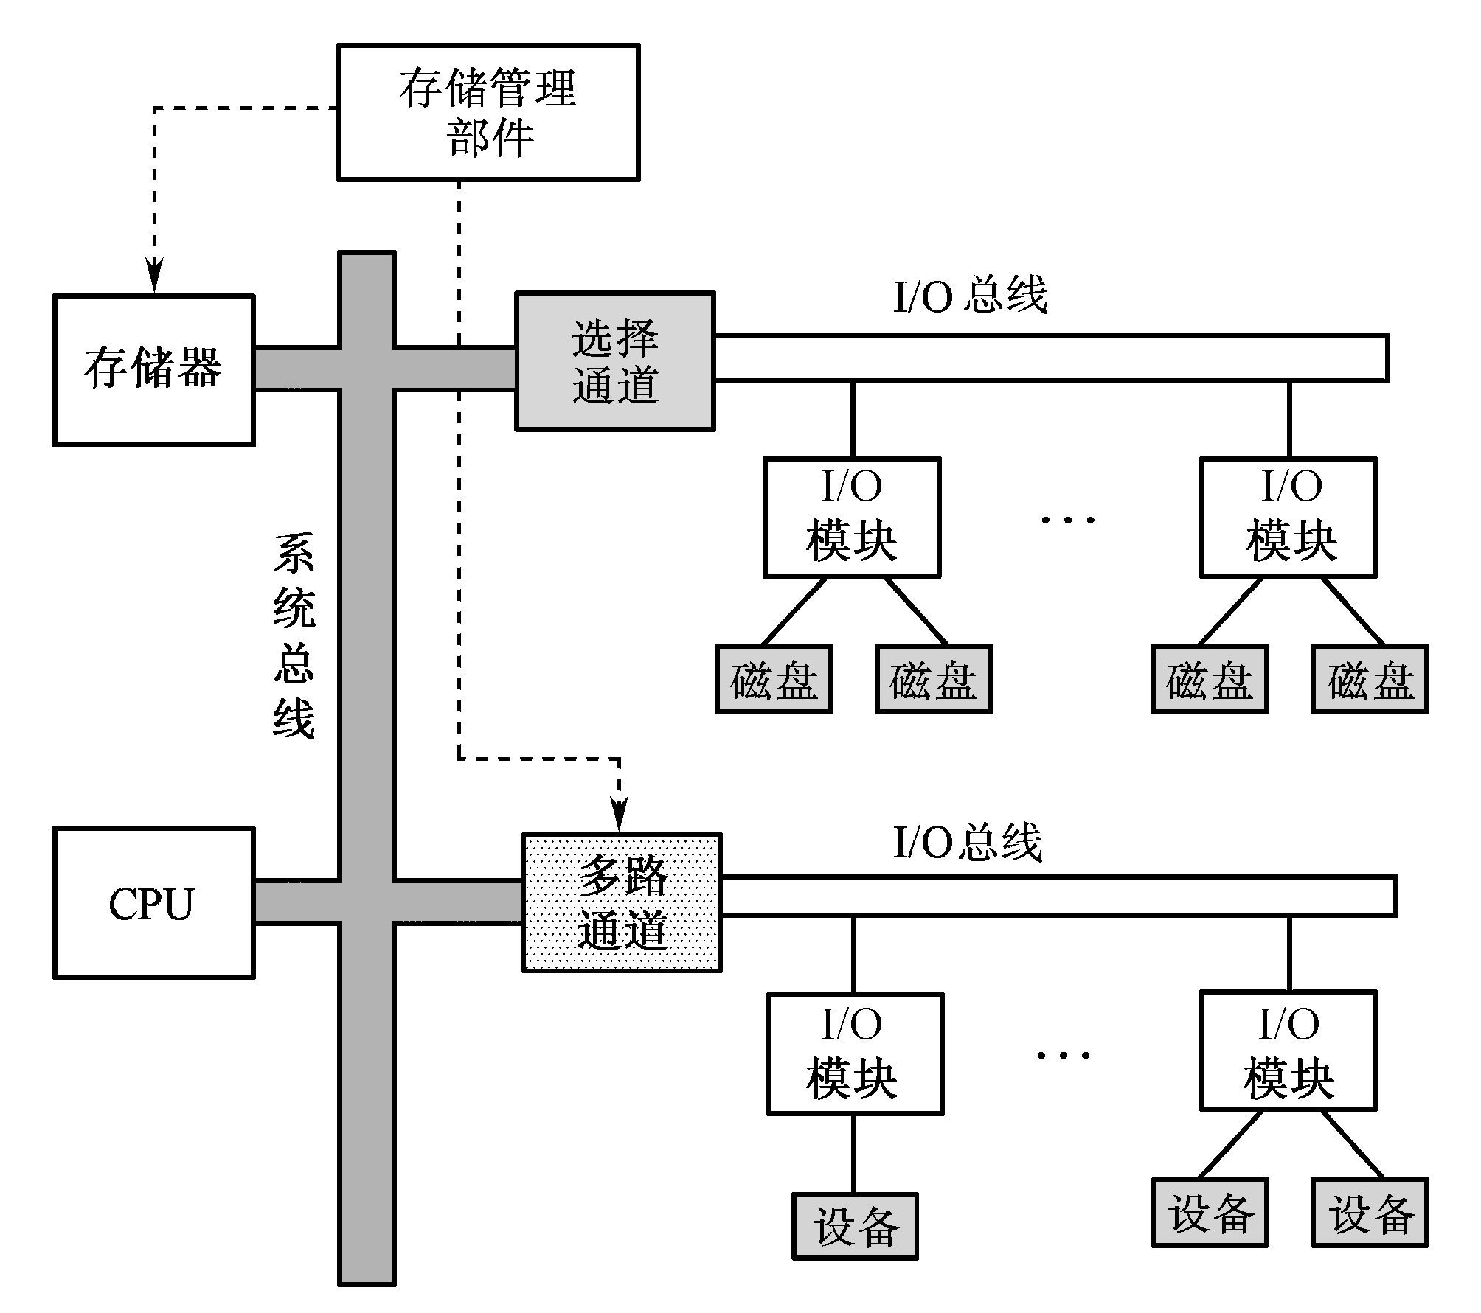
基本概念
通道是计算机系统中代替CPU管理控制外设的独立部件，是一种能执行有限I／O指令集（通道命令）的特殊功能的处理机
在通道控制方式中，一个主机可以连接几个通道。每个通道又可连接多台I／O设备，这些设备可具有不同速度，可以是不同种类
采用通道方式组织输入输出系统，一般采用主机−通道−设备控制器− I／O设备四级连接方式。
CPU发送一小段通道命令给通道控制器并启动通道，通道自动完成I/O数据操作而无需CPU介入，数据交换结束后向CPU发出中断请求，进行通道结束处理工作。
特点：增强了主机与通道操作的并行能力以及各通道之间、同一通道的各设备之间的并行操作能力。同时也为用户提供了增减外围设备的灵活性。

Slide 62
通道的功能
根据CPU要求选择某一指定外设与系统相连，向该外设发出操作命令，进行初始化
指定外设读/写信息的位置、与外设交换信息的主存缓冲区地址
控制外设与主存之间的数据交换
指定数据传送结束时的操作内容，检查外设的状态

Slide 63
通道的类型
选择通道
选择一台外设独占整个通道，以成组传送方式传送数据块，效率高，适合快速设备
字节多路通道
简单的共享通道，分时处理，面向低、中速字符设备
数组多路通道
多个设备以数据块为单位交叉使用通道。是上两种方式的结合，效率高，控制较复杂

Slide 64
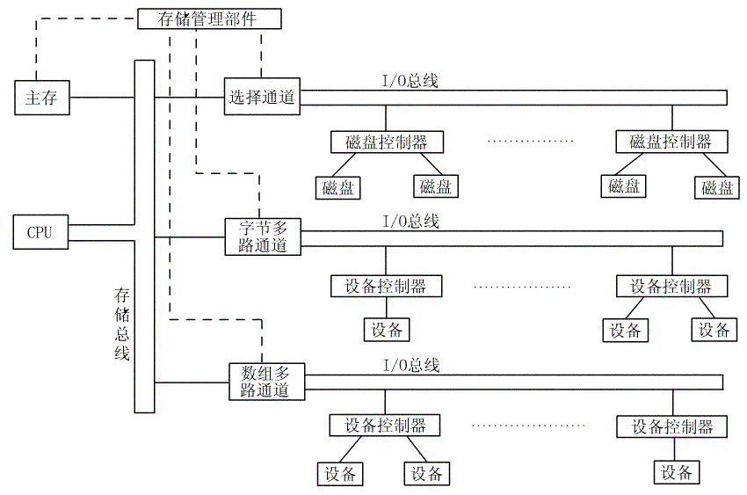
IBM 4300系统I/O结构

Slide 65
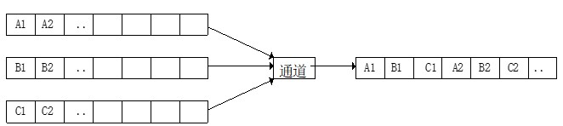
选择通道
选择通道（也称高速通道）每次只能从所连接的设备中选择一台I／O设备的通道程序执行，此刻该通道程序独占了整个通道。连接在选择通道上的若干设备，只能依次使用通道与主存传送数据
数据传送以成组（数据块）方式进行，每次传送一个数据块，因此，传送速率很高。选择通道多适合于快速设备（磁盘），这些设备相邻字之间的传送空闲时间极短。
通道

Slide 66
字节多路通道
字节多路通道（ Byte Multiplexor Channel ）要求每种设备分时占用一个很短的时间片，不同的设备在指定的时间片内与通道建立传输连接，实现数据的传送。适用于多台低速和中速面向字符的外围设备
字节多路通道包括多个子通道，每个子通道服务于一个设备控制器，可以独立地执行通道指令。每个子通道都需要有字符缓冲寄存器、I/O请求标志/控制寄存器、主存地址寄存器和字节计数寄存器。通常，每个通道的有关指令和参量存放在主存固定单元中。当通道在逻辑上与某一设备连通时，将这些指令和参量取出来，送入公共控制部件的寄存器中使用
在一段时间内能交替执行多个设备的通道程序

Slide 67
数组多路通道
数组多路通道（ Block Multiplexer Channel ）把字节多路通道和选择通道的特点结合起来
它有多个子通道
既可以执行多路通道程序，象字节多路通道那样，所有子通道分时共享总通道
又可以用选择通道那样的方式传送数据
在一段时间内能交替执行多个设备的通道程序

Slide 68
通道结构的发展
输入输出处理机（IOP）
输入输出处理机（IOP）不是一台独立的计算机，而是计算机系统中的一个部件。IOP可以和CPU并行工作，提供高速的DMA处理能力，实现数据的高速传送。此外，有些IOP还提供数据的变换、搜索和字装配／分拆能力。
8位和16位微机中使用的Intel 8089 I／O处理器就是这种通道型I／O处理器
外围处理机
外围处理机结构更接近于一般处理机，或者就是选用已有的通用机。外围机基本上是独立于主处理机工作的，应用于大型高效率的计算机系统中

Slide 69
12
下列选项中，能引起外部中断的事件是
A. 键盘输入
B. 除数为0
C. 浮点运算下溢
D. 访存缺页

